Slide 1
Prédiction du sentiment de présence et co-présence
Jérémie Bousquet
Tuteurs: Magalie Ochs (LIS R2I), Philippe Blache (LPL)
Mars 2019
Notes:
prédiction du sentiment de présence et co-présence à partir de données multi-modales d’un corpus d’interactions humain/agent virtuel

Slide 2
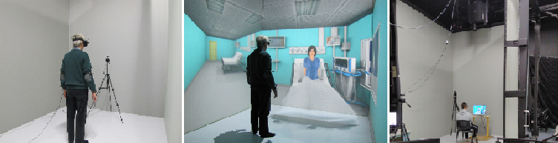
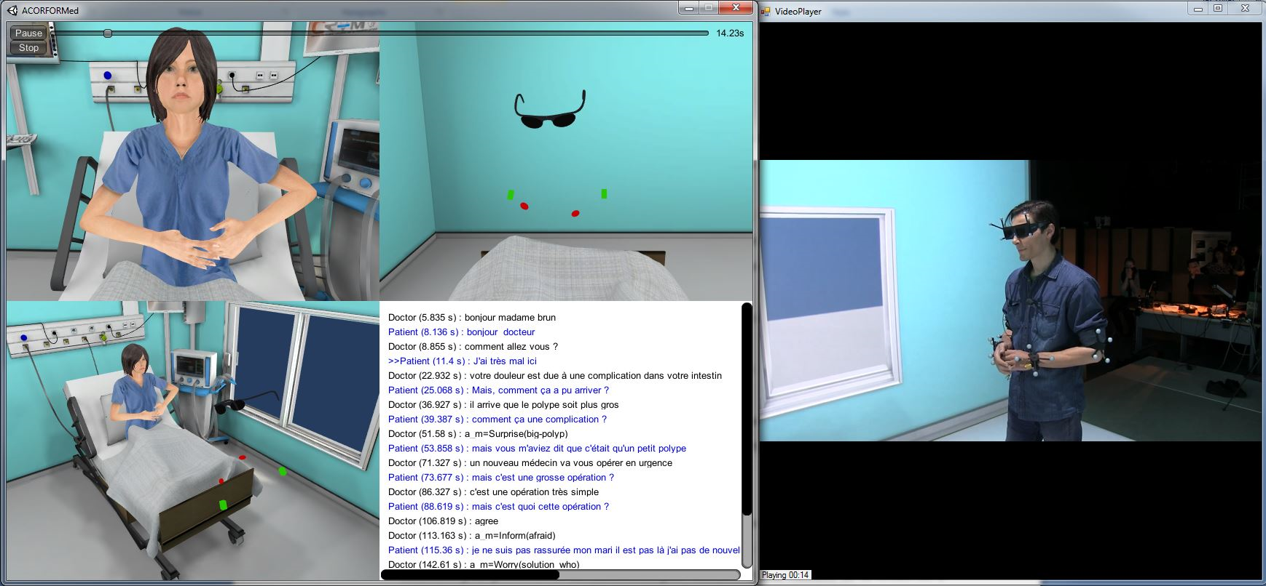
Contexte
corpus: transcriptions, mouvements, voix, vidéos
Notes:
projet acorformed
corpus: sessions de dialogue humain agent/virtuel, sujet : annonce de mauvaise nouvelle à un patient.
Différents environnements immersifs, collecte de données : séries temporelles (capteurs mouvements), voix, transcriptions texte des dialogues outil de reconnaissance du langage, pour l’humain et pour l’agent.

Slide 3
Contexte
questionnaires
sentiments
de présence
de co-présence
corpus: transcriptions, mouvements, voix, vidéos
Notes:
mesurer la qualité d’une interaction avec un agent virtuel: questionnaires (mesure subjective), sentiment de présence, sentiment de co-présence
présence: sentiment d’immersion dans un environnement virtuel, de 1 à 5
co-présence: sentiment d’interaction avec d’autres (l’agent) dans un environnement virtuel, de 1 à 5

Slide 4
Contexte
questionnaires
sentiments
de présence
de co-présence
prédiction
corpus: transcriptions, mouvements, voix, vidéos
Machine Learning
Notes:
hypothèse: alternativement à des mesures subjectives à base de questionnaires, des signes comportementaux peuvent permettre de mesurer le sentiment de présence/co-présence.
Problèmes: corpus “unique”, peu de données, grande dimension des données (texte, séries temporelles capteurs, voix …).
durée moyenne interaction: environ 3min30
nb données: une centaine mais 78 dispos pour l’apprentissage

Slide 5
Contraintes
Grande dimension des données
transcriptions textuelles (~900 mots / interaction, humain+agent)
capteurs de mouvements (~70 mesures/s, 5 capteurs)
sons
durée moyenne d’une interaction 3min30
Nombre limité de données
78 après filtrage
Class imbalance

Slide 6
Features engineering
transcriptions
complexité lexicale
richesse linguistique
longueur de phrase
sons
mouvements
entropie (tête)
entropie (poignets)
+ durée
+ expertise
“early fusion”
Notes:
early fusion: stratégie pour l’apprentissage multimodal, des features sont extraites par des processus distincts de chaque “vue” des données, et on effectue un apprentissage classique à partir de ces nouvelles features
outils linguistiques pour les features verbales (outils du LPL, SPPAS, MarsaTag)

Slide 7
Dimension des données - features engineering
transcriptions
complexité lexicale
richesse linguistique
longueur de phrase
phases
sons
mouvements
entropie (tête)
entropie (poignets)
phases
+ durée
+ expertise
“early fusion”
Notes:
features additionnelles en découpant le discours en 3 phases: begin, middle, end (introduction, échange, conclusion), conduisant à 3 nouvelles features par feature concernée (1 pour chaque phase)

Slide 8
Expériences
Prédiction de présence/co-présence à partir des features haut-niveau
participant, agent, ou les deux
… des features extraites des interactions découpées en phases
… des features verbales, non-verbales, ou les deux

Slide 9
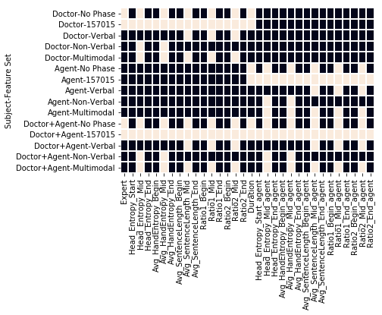
Expériences
Notes:
juste pour un aperçu rapide des jeux de données utilisés pour les expériences

Slide 10
Apprentissage
Classification - prédiction du sentiment de présence / co-présence
Présence (low, medium, high)
Co-présence (low, medium, high)
Algorithmes
Random Forests
SVM
Notes:
discrétisation de présence/co-présence : intuitivement, au vu du nombre de data on n’espère pas obtenir une très grande précision sur le score de présence/co-présence prédit, discrétiser et réduire le nombre de classes permet de simplifier le problème (ce qui ne veut pas forcément dire que la tâche d’apprentissage sera plus simple !)
random forests/SVM : adaptés lorsque le nombre d’exemples est limité.
RF: les arbres ont une forte variance (moyennage par l’ensemble), et un bias réduit.

Slide 11
Méthode
Pour chaque classifieur et chaque jeu de features
Class imbalance : upsampling
Recherche d’hyperparamètres (gridsearchcv)
optimisation du score f1
Random Forests : recherche préalable de nb d’arbres minimal (n_estimators)
SVM : StandardScaler
Trop peu de données pour avoir un ensemble de test
10 répétitions de 10-fold cross validation avec les meilleurs paramètres
Moyennage des scores
Scores
f1, precision, recall
Random Forests: out-of-bag score (oob)

Slide 12
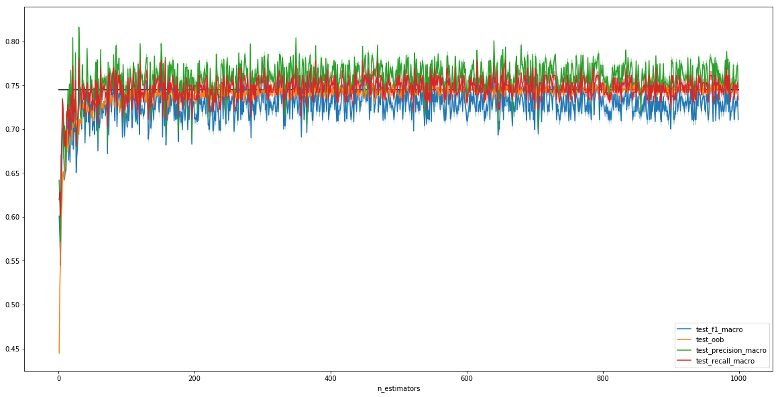
Random Forests - paramétrage nombre d’arbres
Notes:
graphe calculé sur les données sans phases, agent + humain, prédiction de présence

Slide 13
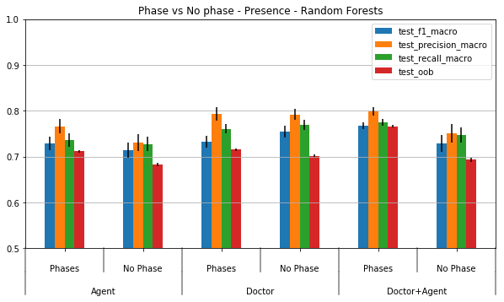
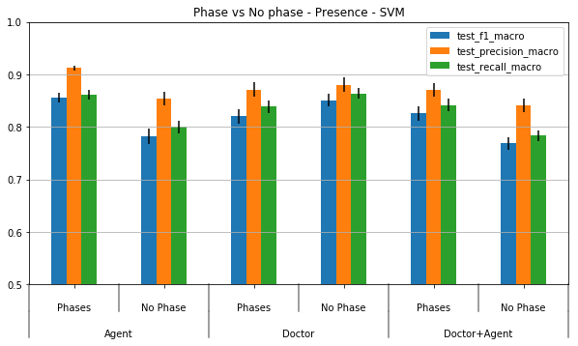
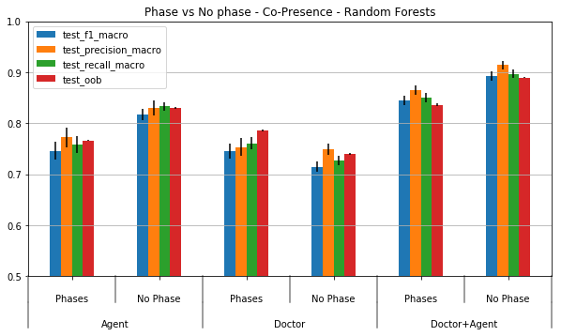
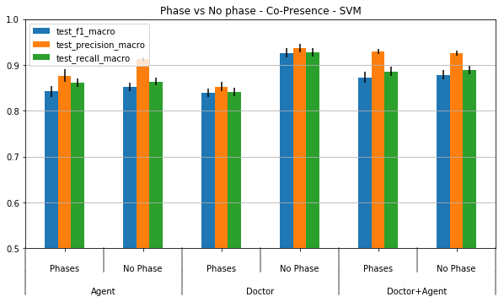
Résultats - phases
Notes:
les scores sont largement meilleurs que le hasard: a priori bonne capacité de prédiction du sentiment de présence à partir des features, donc à partir des caractéristiques multimodales de l’interaction avec l’agent virtuel.
Phase vs no phase: le découpage en phase meilleur pour la présence, conclusion moins évidente pour la co-présence.
doctor + agent : meilleur pour la co-présence.

Slide 14
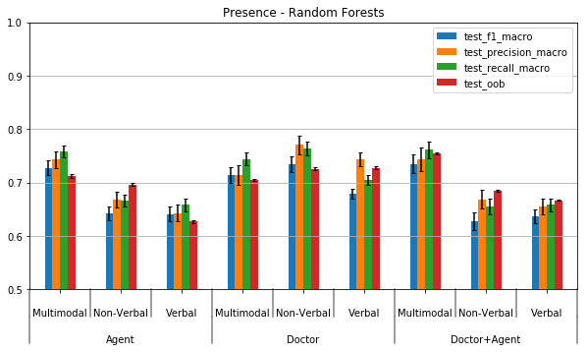
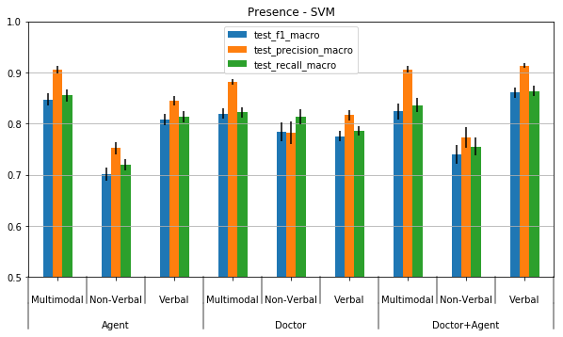
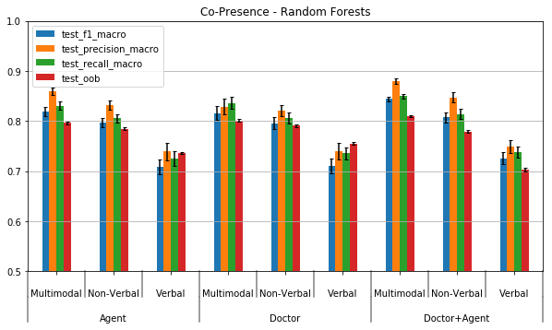
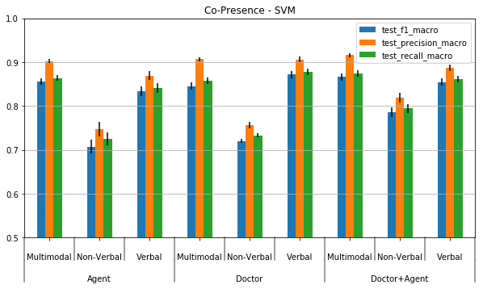
Résultats - verbal - non-verbal
Notes:
multimodal meilleur dans la plupart des cas
non-verbal (entropie) > verbal dans la plupart des cas (rf) mais inversé pour SVM ! peu conclusif, hypothèse, trop peu de features / données ? (non-verbal = 2 features)

Slide 15
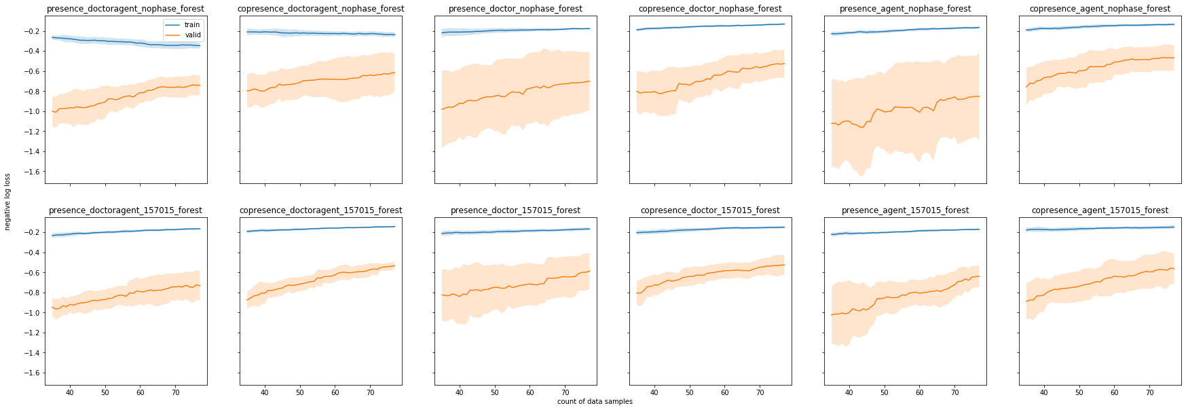
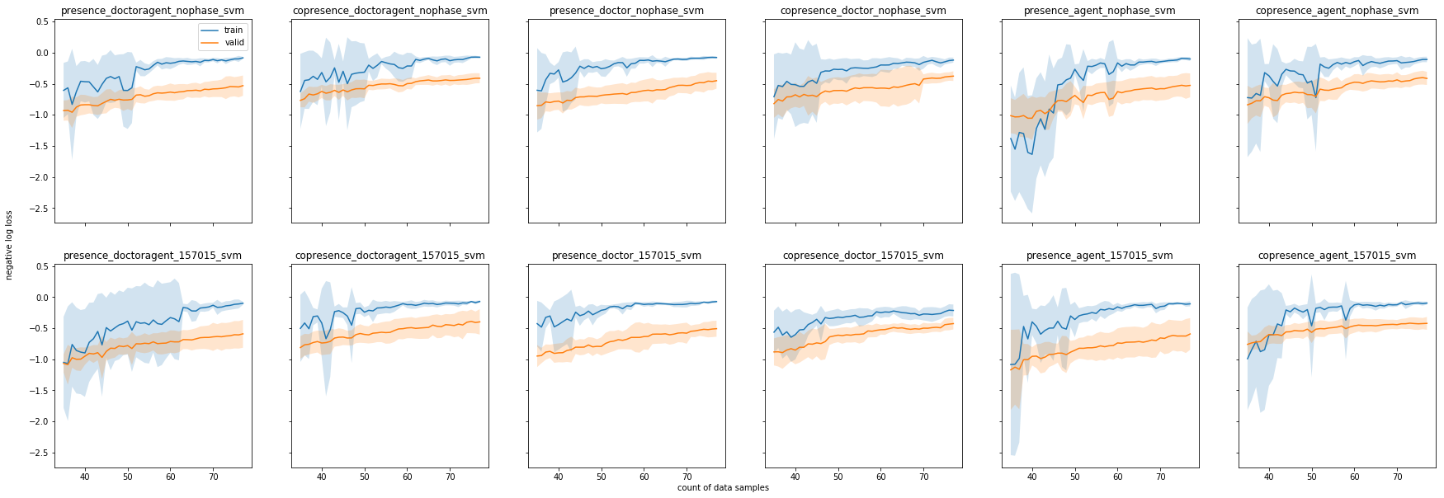
Learning curves - phases

Slide 16
Conclusions
prédiction effective du sentiment de présence et de co-présence
contribution des features de l’agent
comparaison verbal/non-verbal, phases
Pour aller plus loin
meilleur algorithme d’upsampling ?
plus de données ?
autres classifieurs ?
autres approches ?

Slide 17
Questions ?
Merci pour votre attention

